Slide 1

Binary Search on Result
U280880 - 生日攒钱买礼物

Slide 2

题目描述
Macw07马上就要过生日了， Marco准备给Macw07攒钱买生日礼物。
Marco第一天攒1元钱，第二天攒2元钱，第三天攒3元钱，以此类推。请问多久可以攒到k元钱？

Slide 3
题目分析
这道题看起来很简单，很容易就能想到累加的思想。
我们可以通过一个 while循环 不断进行累加：第一天累加1元钱，第二天累加2元钱以此类推。
但是我们回归头来研究数据范围，这道题的数据范围实在是太大了，用累加的方法大概率会超时，因此我们需要对累加的代码进行一些优化操作。

Slide 4
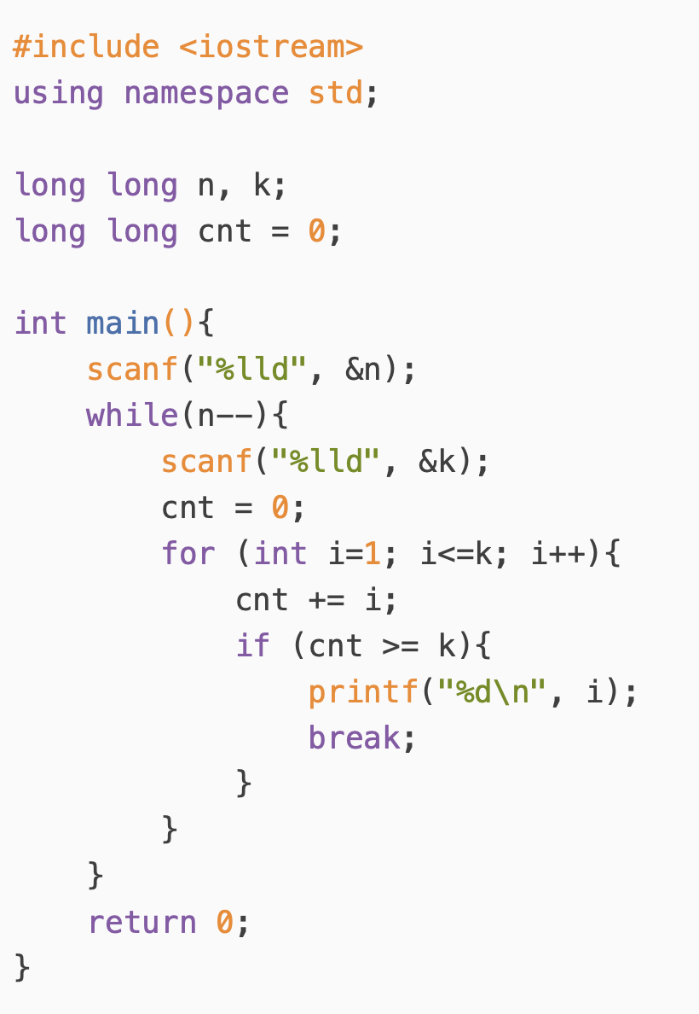
TLE 代码版本
右图就是暴力解决的办法。
将这串代码提交到OJ上面进行测试的时候我们会发现有7个点超时了，连及格分都没有拿到。

Slide 5
二分优化
我们会发现，如果我们知道了第m天可以攒够k元钱，那么第m+1天也可以攒够k元钱。这具有二分的单调性特征，因此我们可以使用二分答案来解决本题。
一个显然的问题就是我们并不知道哪一天刚好可以超过买礼物所需要的钱。我们已知答案的区间一定在0-K天之间，因此我们可以通过二分答案的方法快速找到最合适的那个天数。
我们该如何验证二分的答案是否正确呢？高斯求和可以立马告诉我们答案。

Slide 6
高斯求和
通过找规律我们可以发现，每天累加金币数量是一个等差数列。
我们可以通过大名鼎鼎的高斯发明的：高斯求和公式来进一步优化问题。
高斯求和公式：(首项 + 末项) * 所有的项数 / 2

Slide 7
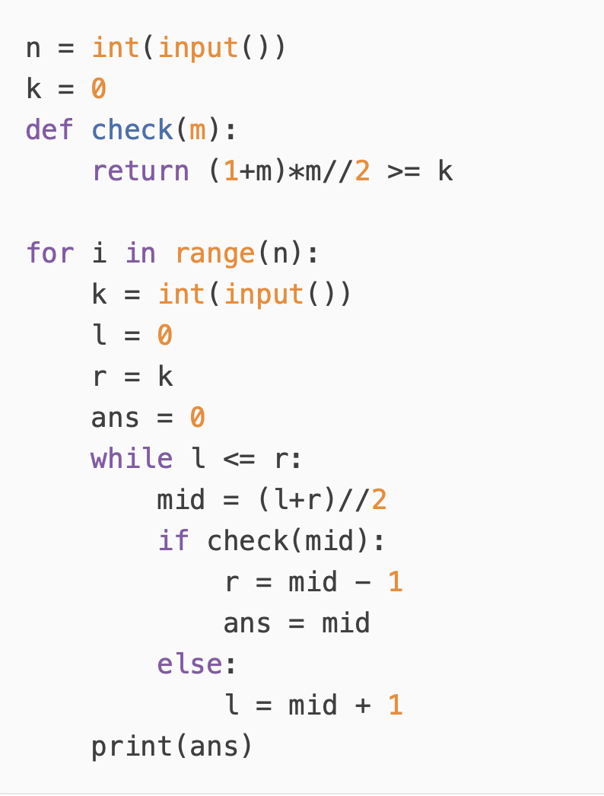
AC 代码版本
右图是运用了二分答案和高斯求和求解出最终的答案(Python版本)。
时间的复杂程度：我们知道，二分查找和二分答案的程序复杂度是差非常多的。

Slide 8
渐进时间复杂程度比较
TLE 代码的时间复杂度约为：O(h) = O(n*k)
AC 代码的时间复杂度约为：O(h) = O(n * log_2(k))
随着 n 和 k 两个数字的增加，两种程序就会有天差地别的速度区别。
例如：当 n = 1000000, k = 100000000 的时候
TLE 代码的大致运行时间为：100000000000000 个单位时间
而 AC 代码的大致运行时间为：26575424 个单位时间

